Slide 1
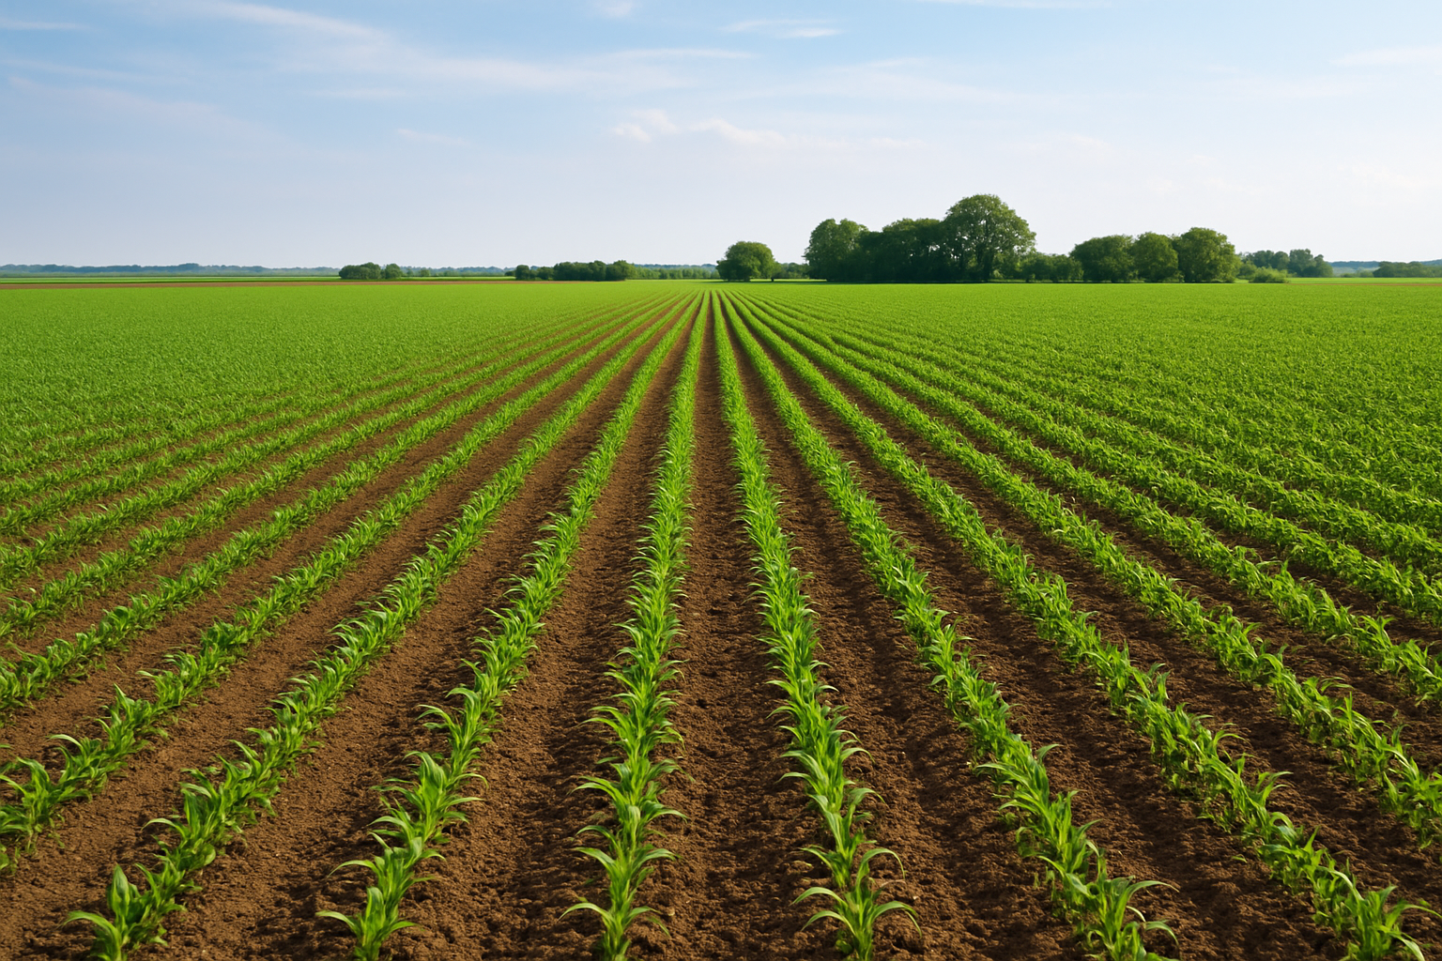
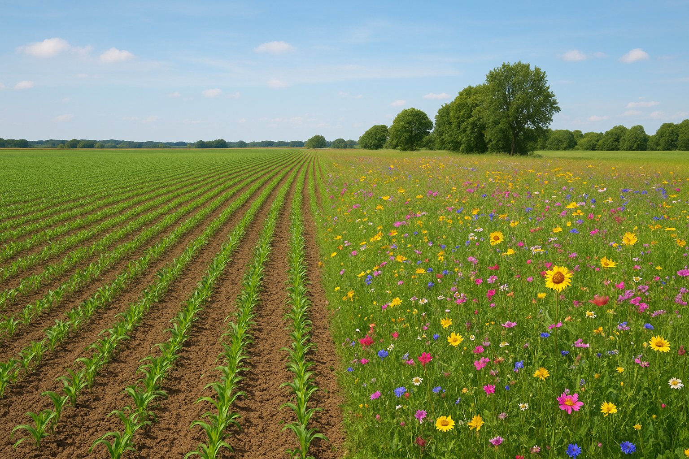
Immer weniger natürliche Bestäuber wie Bienen überleben in unserer heutigen Landwirtschaft. Manche Forschende schlagen vor, Roboter-Bienen einzusetzen. Andere fordern eine grundlegende Veränderung der Landwirtschaft. Vor diesem Hintergrund heißt es:
Es ist einfacher, Roboter-Bienen zu entwickeln, als unsere Landwirtschaft nachhaltig zu gestalten.

Slide 2
Renaturierung
Biodiversität
Wiederherstellung naturnaher Lebensräume, z.B. Blühflächen, Feuchtgebiete, Streuobstwiesen
Vielfalt von Arten,
Genen und Ökosystemen, z.B. durch unterschiedliche
Pflanzen- und Tierarten auf einer Wiese
Nachhaltigkeit
Ökosystemmanagement
Nutzung von
Ressourcen ohne sie zu erschöpfen,
z.B. extensive Landwirtschaft oder Kreislaufdenken
Gezielte Maßnahmen zum Erhalt ökologischer Funktionen,
z.B. Blühstreifen, Schutzgebiete und Pflegekonzepte

